Slide 1
Diseño de pantallas
Gestión de credenciales para aplicaciones
Herramienta IA utilizada Gemini
Descripción: una aplicación que permita a los analistas emitir, renovar y controlar credenciales API de forma autónoma, segura y trazable, sin depender del acceso directo del equipo técnico a la base de datos.
El objetivo de negocio es reducir el tiempo de ciclo de emisión o renovación por certificado y demostrar, mediante un piloto, la reducción del coste operativo por credencial gestionada.

Slide 2
Versión 1

Slide 3
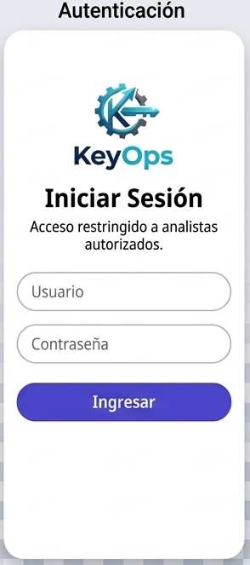
Pantalla 1: Autenticación
Esta pantalla debe restringir el acceso solo a analistas autorizados.
Encabezado: Centrado en la parte superior, se incluirá el logotipo de la plataforma utilizando el archivo Gemini_Generated_Image_8dba398dba398dba_2.png.
Título: "Iniciar sesión" con tipografía {typography.heading-2} (36px, Semibold) y color texto {colors.ink}.
Subtítulo: "Acceso restringido a analistas autorizados." con tipografía {typography.body-sm} en color {colors.slate}.
Formulario:
Campo Usuario: Componente {components.text-input} (borde sutil de 1px).
Campo Contraseña: Componente {components.text-input}.
Llamado a la acción (CTA): Botón ancho completo "Ingresar". Usará el componente {components.button-primary} con el color característico de la marca {colors.primary} (#5645d4) y texto blanco.
Pie de página: Texto de ayuda o recuperación de clave en color {colors.link-blue}.

Slide 4
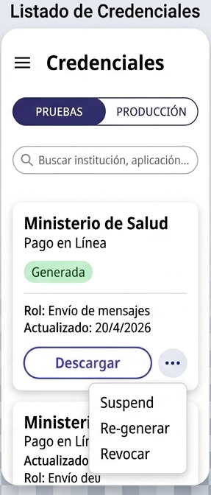
Pantalla 2: Listado de Credenciales
Esta pantalla muestra las aplicaciones y su estado, adaptándose al ambiente seleccionado.
Navegación Superior:
Menú hamburguesa a la izquierda y título "Aplicaciones y credenciales".
Selector de Ambiente: Un control de pestañas (segmented-tab) con las opciones "PRUEBAS" y "PRODUCCIÓN". Por defecto estará seleccionado "PRUEBAS".
Filtros y Búsqueda:
Barra de búsqueda superior usando el componente {components.search-pill} para buscar por ID, Institución o Aplicación.
Lista de Aplicaciones (Tarjetas): Cada aplicación será un {components.card-base} (fondo blanco, borde sutil, radio de 12px).
Cabecera de tarjeta: Nombre de la "Institución" (ej. Ministerio de Salud) y "Aplicación" (ej. Pago en Línea).
Estado: Representado con etiquetas (badge). Si está "Generada" se usa {components.badge-tag-green}. Si está "Suspendida" se usa {components.badge-tag-orange}. Si está "No generada", un badge gris neutro.
Metadatos: Rol de la aplicación y fecha de actualización en tipografía {typography.caption}.
Acciones: En la parte inferior de la tarjeta. Un botón primario acorde al estado (ej. "Generar" si no existe), y un botón secundario de tres puntos (button-secondary) para abrir el menú de opciones (Suspender, Re-generar, Revocar).

Slide 5
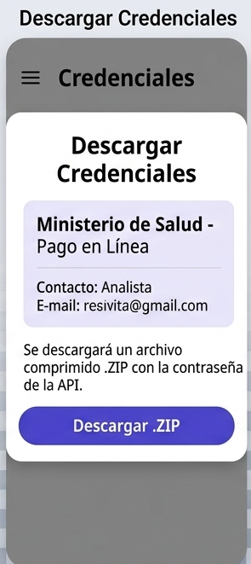
Pantalla 3: Descargar Credenciales
Se accede a esta pantalla (o modal de fondo completo en móvil) al elegir la acción "Descargar" o "Generar y descargar".
Encabezado: Botón "Volver" (button-ghost) y Título "Descargar Credenciales".
Tarjeta de Información (card-feature-lavender): Un bloque de fondo color pastel (#e6e0f5) para destacar los datos críticos que requiere el formulario:
Institución y Aplicación.
Rol asignado y si es aplicación transversal.
ID de Solicitud e IP's autorizadas.
Sección de Contacto Técnico: Muestra Nombre, Correo y Teléfono del contacto.
Aviso de Seguridad: Un cuadro de texto informativo con ícono indicando que "Se descargará un archivo comprimido con contraseña".
Acción Principal: Botón fijo en la parte inferior de la pantalla (button-primary) con el texto "Descargar .ZIP".

Slide 6
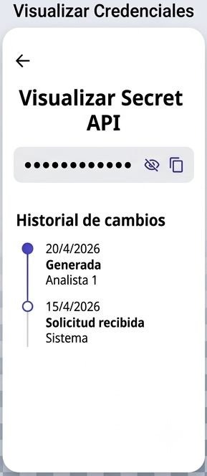
Pantalla 4: Visualizar Credenciales
Se accede para ver la contraseña en pantalla sin descargar el archivo.
Encabezado: Botón "Volver" y Título "Visualizar Credenciales".
Bloque de Credencial (card-feature-yellow): Utilizando un fondo amarillo suave (#fef7d6) para advertir que es información sensible.
Label: "Contraseña / Secret API".
Campo de texto: Muestra asteriscos por defecto (••••••••).
Botones laterales dentro del campo: Ícono de "Ojo" (para alternar visibilidad) y botón "Copiar" (button-secondary).
Historial de Estados (Auditoría): Como requiere el documento, se debe mostrar el historial de cambios.
Título: "Historial de la solicitud" (typography.heading-4).
Línea de tiempo vertical sencilla. Cada ítem mostrará: Fecha de cambio, ID de solicitud, Estado Inicial y Estado Final. El texto usará typography.body-sm con color colors.slate.

Slide 7
Versión 2

Slide 8
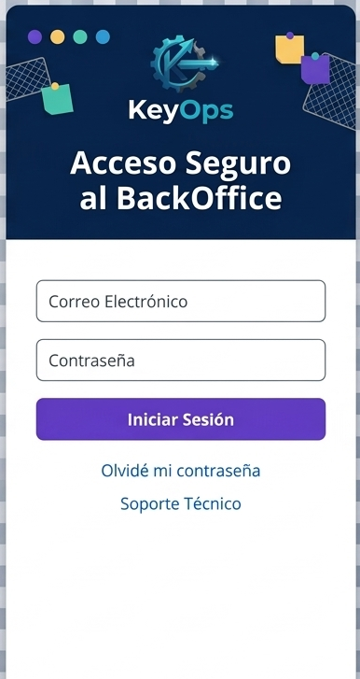
1. Pantalla de Autenticación (Login)
Mejoras y Mejores Prácticas:
Diseño de Alta Seguridad: Uso de una banda de cabecera azul marino (hero-band-dark) para transmitir confianza y seguridad desde el primer contacto.
Inputs Rectangulares Sencillos: Evitamos formas complejas o redondeadas innecesarias en los campos de login para mantener un tono profesional y sobrio ({rounded.md}).
CTA Dominante: El botón "Iniciar Sesión" utiliza el morado de la marca ({colors.primary}), destacando claramente la acción principal.
Elementos Clave:
Logo: Ubicado en la banda azul superior.
Inputs: Correo Electrónico y Contraseña (estilo rectangular {text-input}).
Botón: Morado rectangular ({button-primary}).
Links: "Olvidé mi contraseña" y "Soporte Técnico" en azul ({button-link}).

Slide 9
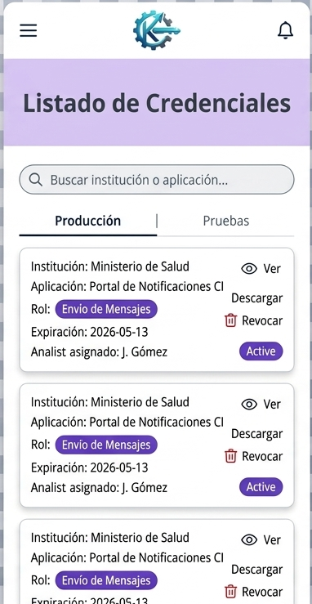
Listado de Credenciales (Credentials List)
Mejoras y Mejores Prácticas:
Diseño de Tarjetas Claras: Cada credencial se presenta en una tarjeta ({card-base}) que agrupa la información de la institución, la aplicación y el rol asignado. Esto facilita la lectura en pantallas verticales.
Tabs de Entorno: Integración de tabs segmentados ({segmented-tab}) para cambiar rápidamente entre entornos de Producción y Pruebas, una práctica estándar en la gestión de claves API.
Acciones Contextuales Claros: En lugar de saturar la pantalla con botones, cada tarjeta incluye iconos directos y bien espaciados para "Ver", "Descargar" y "Revocar".
Elementos Clave:
Header: Hamburger menu, Logo y Campana de notificaciones.
Banda Pastel: Cabecera en tono lavanda ({card-tint-lavender}) con el título.
Filtros: Barra de búsqueda ({search-pill}) y Tabs de Entorno.
Tarjetas de Credencial: Incluyen Institución, Aplicación, Rol (tag morada {badge-tag-purple}), Expiración, Analista Asignado y Estado ({badge-purple}).

Slide 10
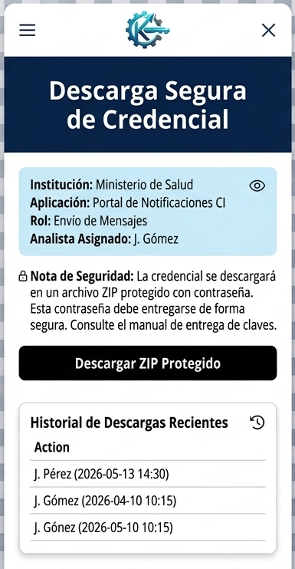
Pantalla para Descargar Credenciales (Credential Download Screen)
Mejoras y Mejores Prácticas:
Enfoque de Seguridad: Esta pantalla está diseñada como una experiencia enfocada y segura. Se descarga un archivo ZIP protegido, no la clave directamente, siguiendo la sugerencia de mejores prácticas.
Contexto de la Clave: Antes de la descarga, se presenta un resumen claro de qué credencial se está descargando (Institución, Aplicación, Rol) en un bloque ligeramente tintado ({card-feature-sky}) para evitar errores.
Registro de Auditoría: Se incluye un historial de descargas recientes para esta clave específica, mostrando qué analista la descargó y cuándo, mejorando la trazabilidad.
Elementos Clave:
Banda Azul Marino: Título "Descarga Segura de Credencial".
Resumen de Clave: Bloque sky-blue ({card-feature-sky}).
Aviso de Seguridad: Nota clara sobre el archivo ZIP protegido.
Botón de Descarga: Botón negro rectangular ({button-dark}) para descargar el archivo ZIP.
Historial: Lista estructurada ({components.comparison-table}) de descargas previas.

Slide 11
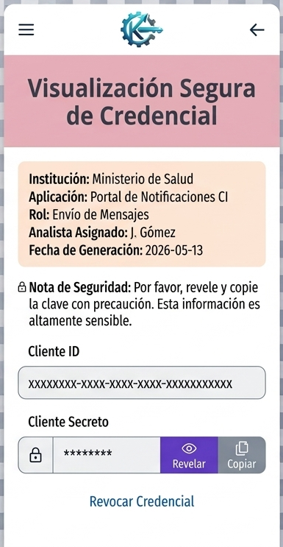
Pantalla para Visualizar Credenciales (Credential Visualization Screen)
Mejoras y Mejores Prácticas:
Seguridad Frente a Mirones: Por defecto, el Secreto del Cliente (Client Secret) está enmascarado (********). El usuario debe hacer clic en "Revelar" para verlo, una práctica esencial para evitar que alguien vea la clave por encima del hombro (shoulder surfing).
Acciones Directas Enmascaradas: Los botones de "Revelar" y "Copiar" están integrados dentro del campo de visualización, facilitando la copia segura al portapapeles sin mostrar la clave permanentemente.
Información Contextual y Acción Crítica: Muestra todos los detalles relevantes y, crucialmente, incluye un botón de acción rápida para "Revocar Credencial" en caso de sospecha de compromiso.
Elementos Clave:
Banda Pastel: Título "Visualización Segura de Credencial" en tono rosa ({card-tint-rose}).
Resumen de Clave: Bloque peach-tinted ({card-feature-peach}) con detalles completos.
Visualización Segura: Campo de Secreto enmascarado con botones integrados de "Revelar" y "Copiar".
Acción Crítica: Botón para "Revocar Credencial".

Slide 12
Versión 3
He realizado el diseño de las cuatro pantallas móviles solicitadas (Autenticación, Listado de Credenciales, Descargar Credenciales y Visualizar Credenciales), integrando el logotipo de KeyOps y siguiendo estrictamente el sistema de diseño de "sober rectangular geometry" y la voz de marca ilustrada detallada en design.md.
Pantalla 1 (Autenticación): Incluye la banda heroica azul marino profunda con decoraciones de puntos de notas adhesivas y mallas metálicas, y una maqueta del producto en vivo (kanban) que se rompe de la banda. El formulario utiliza campos y botones rectangulares (morado primario) con el texto solicitado.
Pantalla 2 (Listado): Presenta el conmutador de entorno (PRUEBAS activo por defecto), títulos Notion-Sans en cascada y tarjetas de credencial individuales con etiquetas de estado y acciones agrupadas. Un CTA dominante "+ Generar credenciales" se sitúa en la parte inferior.
Pantalla 3 (Descargar): Un flujo workflow con una tarjeta de características teñida de azul pastel (card-feature-sky) que resume la credencial y la información de seguridad para la descarga del archivo ZIP.
Pantalla 4 (Visualizar): Una vista segura y de alta confianza con la tarjeta de credenciales de la API enmascarada (con opción de revelado) y una línea de tiempo histórica para el cambio de estado, enriquecida sutilmente con las ilustraciones atmosféricas de mallas metálicas.

Slide 13
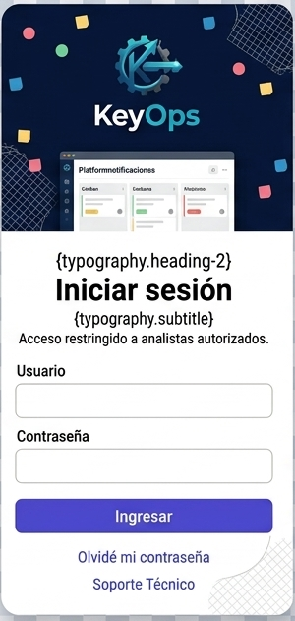
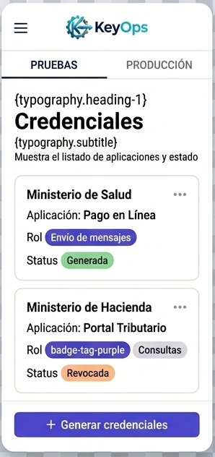

Slide 14
